Slide 1
ازدواج
و معیارهای انتخاب همسر
وهاب اصل رحیمی
روانشناس/ گروه کارشناسان سلامت روانی اجتماعی و اعتیاد
معاونت بهداشت د انشگاه علوم پزشکی تبریز

Slide 3
نیازهای زیستی غریزی—(هرم مازلو)
نیازهای اجتماعی عاطفی
راههای پیشنهادی برای تامین نیازهای غریزی – عاطفی:
← روابط آزاد و دوستی دختر و پسر (رضایت – اراده طرفین )
← ازدواج---(رضایت – اراده – تعهد طرفین )

Slide 4
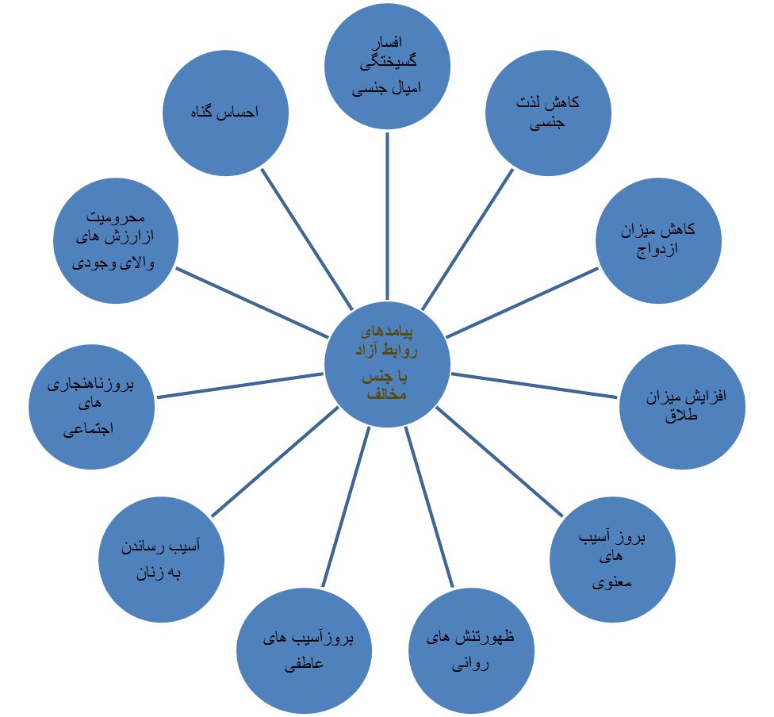
پیامدهای روابط آزاد

Slide 5
پیامدهای دوستی با غیر هم جنس
پیامدهای دوستی با غیر هم جنس
افت تحصیلی و تمرکز حواس
تغییر سطح ارتباط از عاطفی به غریزی
تشدید درگیریهای خانوادگی
بی توجهی به مسئولیتهای فردی و خانوادگی
کاهش اعتبار فرد در خانواده و اعتماد والدین به فرد
شکست عاطفی احتمالی
نفرت از جنس مخالف
افسردگی و گرایش به تنهایی (دختران )
مشروبات الکلی و مواد مخدر (پسران)

Slide 6
تاکید بر رعایت حیا
اهمیت ازدواج :
رعایت تقوای چشم و گوش و دست و زبان
ایجاد نگرش منفی به پیروی از غرایز و دلبستگی به نامحرم
افزایش اطلاعات در باره پیامدهای دوستی دختر و پسر
پیشگیری از آسیب های قبل از ازدواج:
مصرف کمتر غذاهای گوشتی سرخ کردنی پرچرب خرما
تقویت باور به خدا و جدی گرفتن آخرت
تقویت روابط عاطفی با خانواده
روزه داری (تقویت اراده و کاهش میل جنسی )
رعایت تقوای چشم و گوش و دست و زبان

Slide 7
اهمیت و کارکرد ازدواج :
تامین نیازهای عاطفی و غریزی
کاهش نگرانیها اضطرابها و آشفتگی ها
توسعه خود (تبدیل من به ما )
ایجاد احساس مسئولیت
گسترده شدن چتر حمایت عاطفی روانی و مالی
کسب اعتبار اجتماعی
تشکیل و استقلال خانواده جدید و پذیرش ان توسط دیگران

Slide 8
مهارت های انتخاب همسر شایسته
خودشناسی مقدمه همسر گزینی
( تلاش بر شناخت ویژگیهای اعتقادی- فرهنگی – اخلاقی – خصلت های شخصیتی – نقاط قوت و ضعف - عادات و سلیقه های خود)
تلاش بر شناخت فرد مناسب از طریق تحقیق از دوستان – اطرافیان و همکاران او - مشورت با افراد آگاه و دلسوز و مطمئن
توکل بر خدا- گفتگو و طرح سوالات دقیق

Slide 9
نکته مهم :
ازدواج در سنین پایین تر بیشتر متاثراز فضای هیجانی و احساسی صورت می پذیرد تا فضای اندیشه و تفکر.
از این رو تصمیم سازی در این سنین با توجه به فضای غالب که فضای هیجانی و احساسی است – فرد را دچار خطای شناختی می کند.

Slide 11
نکته بسیار مهم :
انتخاب همسر در سن مناسب یک انتخاب اولویت گراست. از بین چند کاندیدا حق انتخاب احسن، اصلح و بهتر را داریم.
هر چه سن ازدواج بالاتر رود انتخاب تناسب گرا میشود. باید به تناسب شرایط دست به انتخاب بزنیم. لذا گاه از معیارها واصول می زنیم وکوتاه می آئیم که خود آسیب است.

Slide 12
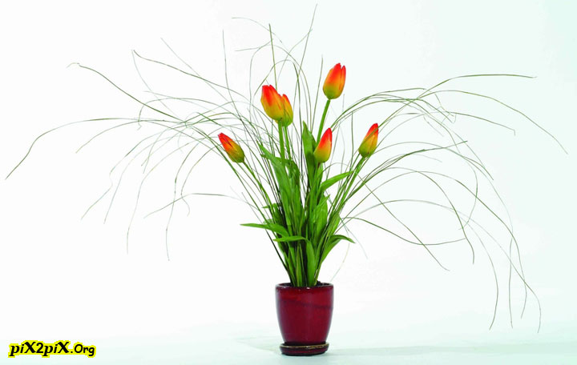
یک نکته مهم :
اگر ازدواج و انتخابی در زیر سن 22 سالگی صورت می پذیرد و گاها جواب می دهد به ویژگی های روانی، شخصیتی دختر و پسر بستگی دارد که می تواند برخی کاستی ها را جبران نماید.
لذا این مورد استثناست. ما با استثناء نمی توانیم زندگی کنیم.

Slide 13
از طرفی ازدواج در این شرایط سنی وقت و انرژی زیادی را از زوجین می گیرد. گاه مداخله دو خانواده را بدنبال دارد. می گویند بچه اند،آنها برای زوجین تصمیم می گیرند. لذا تعادل با خانواده اصلی و استقلال زوجین بهم می ریزد.

Slide 14
اصول و معیارهای
انتخاب همسر

Slide 15
اصول و معیارهای انتخاب همسر :
ازدواج و انتخاب همسر ابعاد و معیارهایی دارد که رعایت این ابعاد ومعیارها تا حدود زیادی سلامت ازدواج را تضمین می کند.

Slide 16
اصل همسانی
بر اساس این اصل، دختر و پسر در ازدواج یک اصل مهم و اساسی است چون می گویند :
کبوتر با کبوتر ، باز با باز – کند همجنس با همجنس پرواز .
فضای ازدواج فضای همراهی زوجین برای چند دهه است.
ازدواج عملکرد است ، در فضای همراهی دختر عملکرد خود را می ریزد وسط و پسر عملکرد خود را می ریزد وسط.
ازدواج رشد دادن است. مرد برای رشد خود و همسرش تلاش می کند و زن برای رشد خود و شوهرش

Slide 17
به عبارت دیگر ازدواج تنها، نهادی است که پاسخگوی بسیاری از نیازهای جسمانی، روانی، عاطفی، اجتماعی، والد شدن و بقای نسل است.

Slide 18
1. تطابق و تناسب سنی دختر و پسر
فاصله سنی 3 تا 5 سال و گاها تا 7 سال در صورتی که پسر بزرگتر باشد قابل قبول است و این فاصله را پر می کند.
چون دختران 3 تا 5 سال زودتر از پسران به بلوغ روانی وعاطفی می رسند.
از طرفی این فاصله و میزان آن به ویژگیهای روانی، عاطفی و شخصیتی دختر بستگی دارد.

Slide 19
با توجه به این شرایط هم سن گزینی زیاد توصیه نمی شود چون تعادل ارتباط بهم می خورد . از این رو فضای همراهی ممکن است دستخوش تغییر شود.
شایان ذکر است که پسران زودتر از دختران به بلوغ اجتماعی میرسند. هم چنین در بلوغ ذهنی دختر و پسر با هم تفاوتی ندارند.

Slide 20
نکته مهم :
فاصله سنی زیاد بین دختر و پسر می تواند برای هر دو نفر فضای همراهی را دچار مشکل نماید.
هر چند در سال های اول ازدواج ممکن است این مسائل جندان خودش را نشان ندهد اما در سالهای بعد بطورجدی زوجین را بهم درگیر می کند.
به عبارتی این فاصله دردهه 20 تا 30 سالگی زیاد محسوس و ملموس نیست. اما در دهه 30 تا 40 سالگی در زنان بیشتر خودش را نشان می دهد. چون زنان در این دهه به علت زایمان و شرایط سنی ممکن است دچار تغییرات محسوس جسمانی شوند و این فاصله سنی جذابیت جسمانی و ظاهری زن را کاهش می دهد.

Slide 21
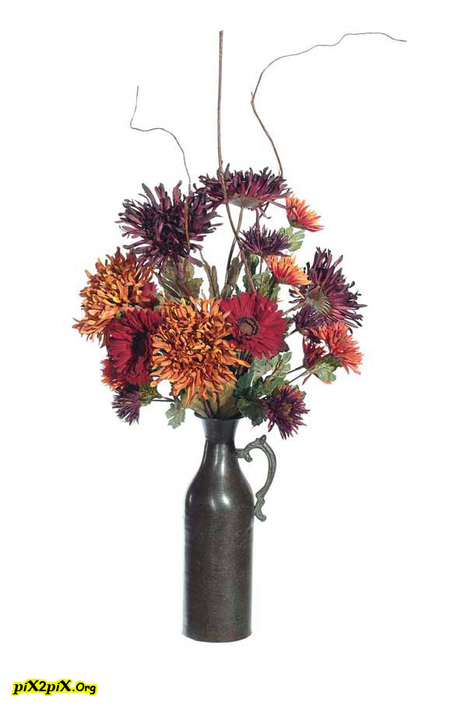
از طرفی تفاوت سنی در سنین پایین تر مشکلات بیشتری را ایجاد می کند تا در سنین بالاتر . مثلاً تفاوت سنی یک مرد 35 ساله با یک دختر 20 ساله مشکلات بیشتری را ایجاد می کند تا تفاوت سنی یک مرد 55 ساله با یک خانم 40 ساله . چون پختگی و سطح تجربیات زوج اول در مقایسه با زوج دوم کمتر است.

Slide 22
نکته مهم :
حال اگر از همسر خود بزرگتر باشید چه اتفاقی می افتد:
اینکه چقدر بزرگتر باشید مهم است.
در چنین شرایطی باید سایر معیارها را چک کرد مانند : تحصیلات، خانواده، شخصیت ، درآمد و ...
چون معدل معیارها مهم است که به حد قابل قبولی برسد.
اگر فاصله زیاد باشید در چنین شرایطی :
ممکن است رابطه دختر و پسر بطور ناخودآگاه رابطه مادر-فرزندی /پدر – فرزندی پیدا کند.

Slide 23
لذا بجای عشق زناشویی، عشق مادر - فرزندی/ پدر- فرزندی جایگزین می شود که تاثیر مخربی بر رابطه زوجین می گذارد.
در این رابطه به علت تفاوت سنی امکان دارد که یکی حوصله دیگری را نداشته باشد. چون آنی که کوچکتر است هنوز با مسائلی درگیر است که آنی که بزرگتر است مدتها پیش آنها را پشت سر گذاشته است.

Slide 24
در این رابطه فرد بزرگتر قدرت بیشتری پیدا می کند و وسوسه می شود که همسر خود را کنترل کند تا دست به کارهای ناپخته و حساب نشده نزند.
اگر از همسر خود جوانتر باشید
این امکان وجود دارد که به او به عنوان یک الگو و آموزگار نگاه کنید لذا در مقابل او احساس ضعف و حقارت کنید چون همسر شما بزرگتر از شماست تجربه بیشتری دارد فرد بطور ناخودآگاه تحت تاثیر قرار گرفته و احساس می کند که همسرش از او بهتر است و بهترمی فهمد.

Slide 25
این امکان وجود دارد که برای همسر خود نقش کودک را بازی کنید. به نصیحت های او گوش دهید و از او بخواهید که به شما بگوید چه بکنید وچه نکنید.
به این نوع از ارتباط می گویند:
رابطه والد- کودک / معلم - دانش آموز

Slide 26
2. تناسب و تطابق خانوادگی
یکی از ابعاد مهم ازدواج بعد خانواگی ازدواج است. از این رو تناسب و توافق نسبی خانواده های دو طرف مهم است.
هر دختر و پسری نتیجه تربیت یک خانواده است
شناخت خانوادگی طرفین مهم است.
اینکه پدرش کیه، مادرش کیه، نوع روابطشان، سطح تحصیلات پدر و مادر ، درآمد، فرهنگ و خرد فرهنگ خانواده، تعداد اعضای خانواده، سابقه طلاق و جدایی و ... قابل بررسی و شناخت است.

Slide 27
یادمان نره همراهی خانواده مهم است.
چون ازدواج صرفا پیوند بین دو نفر نیست. ازدواج پیوند بین دو خانواده است. دو طایفه، دو نسل و دو قوم است. از این رو همراهی و رضایت والدین در پایداری ازدواج نقش مهمی دارد.
سابقه بیماری های جسمانی در خانواده، ناباروری و مسائل ژنتیک نیز مهم است.

Slide 28
3. تناسب و تطابق جسمانی دختر و پسر
تطابق جسمانی، تناسب اندام و تطابق وزن برای انتخاب همسر نکته مهمی است.
اگر وضعیت جسمانی وظاهری دختر و پسر با هم تناسب داشته باشد رابطه را پایدار تر می کند.
شاید در ابتدا بگوئیم که بعد جسمانی زیاد مهم نیست ولی در ادامه زندگی در برانگیختگی و کشش جسمانی برای مرد و زن مهم خواهد بود.
یک نکته مهم در بعد جسمانی : جذابیت های ظاهری دختر و پسر است.
برای مردان جذابیت ظاهری و زیبائی زن در اکثر موارد جزء اولویت اول است.
به عبارت دیگر مردان دیداری/بصری هستند.

Slide 29
آقایان از زیبائی شروع می کنند و بلافاصله وارد زیبائی می شوند .
البته : زیبائی یعنی داشتن خصوصیات حد وسط
زیبائی یعنی هارمونی در هماهنگی بین اجزای یک تصویر

Slide 30
برای زنان جذابیت شخصیتی و اجتماعی مهم است . مانند : طبقه اجتماعی، موقعیت اقتصادی، شان و منزلت اجتماعی، منزلت و اعتبار، اصالت خانوادگی، تحصیلات، شغل، قومیت و مذهب، زبان و فرهنگ، در اولویت اول است. جذابیت ظاهری و جسمانی در اولویت بعدی است.

Slide 31
در انتخاب ، رنگ پوست برای آقایان مهم است. آقایان رنگ روشن را ترجیح می دهند. بهمین دلیل مصرف سفید کننده در خانم ها خیلی بالاست.
شفافیت و برق پوست مهم است. چون رنگ پوست تا اندازه ای بیانگر سلامت فرد است.

Slide 32
4. تطابق و تناسب عاطفی بین دختر و پسر
اینکه دختر و پسر به این نکته مهم رسیده باشند که بدانند برای چه می خواهند ازدواج کنند.
آیا به بلوغ عاطفی رسیده اند . آیا توان همراهی با یکدیگر را دارند. آیا می توانند پاسخگوی نیازهای عاطفی هم باشند؟
مساله سن ازدواج در این بعد خیلی مهم است.
اینکه نسبت به رفتارهای خود آگاهی و شناخت داشته باشند.
خواسته ها ونظرات خود را قاطعانه بیان کنند.

Slide 33
5.تناسب و تطابق اخلاقی
اینکه دختر و پسر از نظر اخلاقی ، خلق و خوی شان بهم نزدیک باشد.
ملاک های مورد توافق طرفین: صداقت، وقاداری و تعهد، حساسیت ، خونگرمی، مهربانی، ملایمت، صبر و شکیبائی، متانت و سنگینی و ...

Slide 34
نکته مهم : علیرغم همه ی این موارد
اولین ملاک برای دختر دوست داشتن است نه چیز دیگر
ممکن است از پسر پرسد احساس شما نسبت به من چه هست ؟ اگر پسر جواب بدهد من هیچ احساسی ندارم . دختر جواب نه می دهد.

Slide 35
6. تطابق و تعادل روانی، شخصیتی دختر و پسر
نگرش و بینش طرف مقابل به زندگی مثبت است یا منفی
آیا خودش را دوست دارد یا نه؟
آیا از اعتماد به نفس کافی برخوردار است یا نه ؟
اهداف فعلی و آینده او چیست؟
آیا نسبت به آنچه هست، افتخار می کند؟
چقدر نسبت به مسائل مسئولیت پذیر و انعطاف پذیر است؟
راجع به استقلال و یا وابستگی به خانواده چگونه فکر می کند.

Slide 36
7. تطابق و تناسب فرهنگی بین دختر و پسر
شرایط فرهنگی، آداب و رسوم دو خانواده بهم نزدیک باشد.
ترجیحاً توصیه میشود برای تطابق فرهنگی اگر دختر و پسر از یک فرهنگ باشند فضای ازدواج بهتر جواب می دهد. چرا که نحوه معاشرت، روابط درون خانوادگی، روابط اجتماعی، تربیت فرزندان و ... متاثر از فرهنگ است.

Slide 37
8- تطابق و تناسب اقتصادی فرد و خانواده
شرائط اقتصادی و مالی خانواده در فضای شکل دهی شخصیت دختر و پسر نقش بسزائی دارد . در نوع نگاه اش به زندگی ، به آینده و تصمیمات اش ، در برنامه ریزیهای زندگی و... تناسب خانوادگی بهتر به پایداری و استقلال زوجین کمک می کند .
از طرفی داشتن شغل مناسب، درآمد کافی، در صورت امکان داشتن سقف برای زندگی مهم است.

Slide 38
9. تطابق و تناسب اعتقادی ، ارزشی و معنوی :
تطابق و تناسب فردی و خانوادگی در مسائل اعتقادی و ارزشی نقش مهمی در پایداری رابطه زوجین دارد از این رو عدم تناسب در این بعد می تواند فضای زندگی را دستخوش اختلال کند.
یکی حجاب را چادر می داند – دیگری حتی مانتو را هم قبول ندارد.
یکی زندگی مرفه را در تعارض با مذهب می بیند دیگری نمی بیند.
یکی مسافرت به مشهد و عتبات عالیات را می پسندد ودیگری دریا ، جنگل ، کیش و اروپا و... را .
در ابتدا روی مفاهیم کلی مذهب بحث نشود، به نمودها ، مصادیق و موارد واقعی اشاره کنیم. تطابق هوشی در این بعد قابل ارزیابی است.

Slide 39
10. تناسب سطح سواد و تحصیلات :
هرچه دختر و پسر از نظر معلومات و تحصیلات علمی بهم نزدیک تر باشند بهتر است ولی این موضوع شرط لازم است اما کافی نیست. بلکه باید سایر شرایط نیز سنجید.
بدون در نظر گرفتن سایر شرایط ، عدم تطابق سطح تحصیلات فضای ارتباط و همراهی را بهم می زند.

Slide 40
11. بعد جغرافیایی :
بعد جغرافیائی در انتخاب همسر مهم است ضمن آنکه به بعد فرهنگی هم مربوط می شود. محل سکونت دختر و پسر ( بالای شهر و پایین شهر بودن / شهری و روستائی بودن )مهم است .
اینکه پس از ازدواج هم کجا می خواهند زندگی کنند نیز هم مهم است.

Slide 41
12. بعد سیاسی ازدواج :
اینکه سیاست گذار اصلی در خانواده دختر و پسر، پدراست یا مادر مهم است. چون در شکل گیری شخصیت مرد خیلی دخالت دارد.
اینکه ویژگی های زنانه – پسر قوی تر است یا ویژگی های مردانه – دختر مهم است.
آینما (روان زنانه در مردان ) – آینموس (روان مردانه در زنان)
اینکه دختر و پسر نقش والد ، بالغ یا کودک را در فضای زندگی ایفا کند بخشی به این سیاست گذاریها بر می گردد.

Slide 42
توصیه های مهم :
در فضای انتخاب گاه دختر در سطح ناخودآگاه ممکن است پسری را که قیافه اش یا حالاتش شبیه حالات و قیافه پدرش است را انتخاب کند. به عبارتی دنبال کسی می رود که عین پدرش است. یا پسر در سطح ناخودآگاه ممکن است دختری را انتخاب کند که شبیه مادرش باشد.
در فضای مشاوره باید این تصویر یا Imago اصلاح کرد . گاه بیانگر مشکل در روابط والد، فرزندی است. (پدر-فرزندی/مادر-فرزندی) است.

Slide 43
توصیه های مهم :
گاه تضادها وتفاوت ها – می توانند از منابع جذابیت باشند. فرد تلاش می کند آنچه را که خود فاقد آن است در دیگری جستجو کند.
من با تو ازدواج می کنم اگر کاستی ونقصی داشتن تو مرا بساز غلط است. در فضای همراهی جواب نمی دهد . (ازدواج رشد دادن) است.

Slide 44
توصیه های مهم :
معیارهای ازدواج همانند ستون های یک ساختمان است که فاصله مناسب بنای ساختمان را با هم نگه می دانند. از این رو هر یک از ستون ها سر جای خودش مهم است. پس در ازدواج هر یک از این معیارها مهم است.

Slide 45
توصیه های مهم :
نباید نگاه وسواس گونه داشت و این معیارها را خیلی ایده آلی دید. باید بالغانه دید – دختر و پسر باید در حد خودشان رشد کرده باشند . باید نیمه پر لیوان را دید نه نیمه خالی را. طرفین نباید از همدیگر انتظار کامل و صد در صد داشته باشند. – مدل معیارها مهم و تعیین کننده است.

Slide 46
توصیه های مهم :
فضای ازدواج فضای همراهی رشد دادن و رشد کردن است.
ازدواج عملکرد است. دختر عملکرد خود را به نمایش می گذارد و پسر عملکرد خودش را .
جذابیت ازدواج به آن است که در فضای همراهی اتفاق قشنگی رخ دهد و زن و مرد در مسیر هم و همراه هم حرکت نموده و پاسخگوی نیازهای روانی، عاطفی، جسمانی و ... باشند.

Slide 47
توصیه های مهم :
گاه برخی دختران و پسران بجای توجه به نقش واهمیت هر یک از معیارها- صرفا به یک یا دو معیار بسنده می کند.
مانند: پسرخوش تیپ و خوش هیکلی است و بس!! دختر خیلی زیبا است و بس.
یک معیار جواب نمی دهد، نمی توان سایر معیارها را زیر یک معیار مخفی نمود.
اگر یک ویژگی یا چند ویژگی روی ویژگی یا ویژگی های دیگر تاثیر بگذارد. خطای هاله ای است.
افرادی که برای ازدواج مناسب نیستند.
افرادی که معتاد به مصرف مواد یا دارو و الکل هستند.

Slide 48
توصیه های مهم :
افرادی که برای ازدواج مناسب هم نیستند:
دخترو پسری که معتاد به مصرف مواد یا دارو و الکل هستند.
دخترو پسری که بسرعت و به شدت عصبانیت و خشمگین می شوند.
دخترو پسری که مسئولیت زندگی خود را به عهده نمی گیرند.
دخترو پسری که دیگران را بخاطر مشکلات خود سرزنش می کنند.
دخترو پسری که خشم خود را سرکوب می کنند.

Slide 49
افرادی که برای ازدواج مناسب هم نیستند:
دخترو پسری که فکر می کنند ضعیف و درمانده هستند.
دخترو پسری که دیگران را کنترل می کنند.
دخترو پسری که اختلال جنسی دارند.
دخترو پسری که کودک درون آنها رشد نکرده و بالغ نشدند.
دخترو پسری که قابل اعتماد نیستند.
دخترو پسری که در زندگی هدف مند نیستند.

Slide 50
افرادی که برای ازدواج مناسب هم نیستند:
دختر و پسری که عواطف و احساسات خود را بیان نمی کنند.
دختر و پسری که نمی توانند یا نمی خواهند درباره احساسات خود صحبت کنند.
دختر و پسری که از روابط قبلی خود هستند التیام نیافتند.
دختر و پسری که هنوز خشم و انزجار شدیدی نسبت به معشوق قبلی خود دردل دارند.
دختر و پسری که هنوز بخاطر ارتباط قبلی احساس گناه می کنند و خود را مسئول می دانند.
دختر و پسری که خانواده ای آزار دهنده دارند و نمی توانند در مقابل خانواده از همسر خود حمایت کنند.

Slide 51
افرادی که برای ازدواج مناسب هم نیستند:
تفاوت سنی زیاد با یکدیگردارند.
دختر و پسری که تفاوت دینی و مذهبی با یکدیگردارند.
دختر و پسری که تفاوت های اجتماعی، قومی ، تحصیلی با یکدیگردارند.
دختر دادن و دختر گرفتن از یک خانواده.
دختر و پسری که از یکدیگر دور هستند. همیشه روی خوب سکه را آشکار می سازند.

Slide 52
روابطی که مناسب نیستند :
رابطه ای که یکی از طرفین بیشتر عشق بورزد.
رابطه ای که در آن یک نفر احساس کند طرف مقابل نیاز به تغییر دارد.
رابطه ای که در آن یک نفر می خواهد دیگری را نجات دهد.
رابطه ای که در آن به همسر آینده خود به چشم یک الگو یا آموزگار نگاه می کنید.
رابطه ای که تنها به دلیل چند ویژگی خاص ایجاد شود وتداوم یابد.
رابطه ای که به دلیل لجاجت و سرکشی با خانواده ایجاد شود و تداوم یابد.
رابطه با کسی که در تضاد کامل با معشوق یا نامزد قبلی فرد باشد.
رابطه با فردی که با یک نفر دیگر است.

Slide 53
13. بعد اجتماعی ازدواج
برگزاری در مراسم یک نوع اعلان رسمی به دیگران است که ما زن و شوهریم.

Slide 54
آشنایی:
یک جریان یا فرایند تبادل اطلاعات وعواطف بین دو نفر از جنس مقابل زیر نظر خانواده بمنظور تصمیم گیری برای ازدواج است.

Slide 55
آشنایی:

Slide 56
ملاک های دو طرف برای آشنایی :
1-صداقت
2- وفاداری و تعهد
3-حساسیت
4- خونگرمی
5-مهربانی
6-خلق و خو
7-ملایمت
8-صبر و شکیبایی
9-متانت و سنگینی

Slide 57
چهار فایده آشنایی :
1. مشاهده متفاوت بودن دختر و پسر با یکدیگر – آشنا شدن به فرد کمک می کند تا این تفاوتها را از نزدیک درک کنند.
2. این تعامل به فرد کمک می کند تا خود را بهتر محک زده و بهتر بشناسد.
3. در فرایند آشنایی فرد می فهمد از چه چیزهایی خوشش می آید واز چه چیزهایی خوشش نمی آید. فرد میفهمد از چه خصلتهایی راحت است و خوش اش می آید و چه خصلتهائی او را ناراحت می کند.
4. آشنایی به مهارت ارتباطی فرد کمک می کند ، فرصت مناسبی برای تجربه کردن است تا شیوه های مهارت ارتباطی خود
را بررسی کند.

Slide 58
محدودیت های آشنایی :
1.در فرایند آشنایی هر دو طرف تلاش می کنند تا فقط جنبه های مثبت خود را بیان کنند.
2. دور شدن از دوستان و فعالیت های معمول روزمره .
3. کوتاهی در مواجهه با موضوعات ومسائل مشترک در زمان آشنایی.
4.آشنایی در صورتی که بدون حدو مرز باشد آمادگی هر دو نفر را برای ازدواج تضعیف می کند.
5.آشنایی شرط لازم است اما کافی نیست.

Slide 59
اشتباهات رایج در آشنایی :
1- سئوالات کافی نمی پرسم به چند دلیل :
الف- نکنه از من همان سوالات را بپرسد.
ب – ارتباط عاشقانه را مخدوش شود.
ج – نمی خواهیم در برخی مواقع جواب سئوالات خود را بدانیم.
د – نمی دانم درباره چه موضوعاتی سئوال کنم.

Slide 60
2- نشانه های هشدار دهنده را نادیده می گیریم:
الف- کارهای اور ا توجیه می کنیم. (سیگار می کشد، خیلی ها سیگار می کشند)
ب – مسائل را کم اهمیت جلوه می دهیم. خیلی ها در ابتدای زندگی با مسائل مواجه هستند بعداً حل می شود.
ج- مسائل و مشکلات را انکار می کنیم.
3- عجولانه و زودهنگام سازش می کنیم.
الف – از باورها وارزش های خود چشم پوشی می کنیم.
ب – از علائق و فعالیت های خود دست بر می داریم.
ج – از دوستان و خانواده کناره گیری می کنیم.

Slide 61
4- تسلیم نیاز جنسی می شویم.
5- تسلیم زرق و برق های مادی و ظاهری می شویم.
6- تعهد را مقدم بر تفاهم بدانیم.
7-تردید های خود را نادیده بگیریم.
8-تفاهم را بر علاقه و محبت مقدم بداریم.
9-بر این باور هستیم که فرد مقابل ما تغییر خواهد کرد.
10-بر این باور هستیم که پس از ازدواج مشکلات کم
می شود.

Slide 62
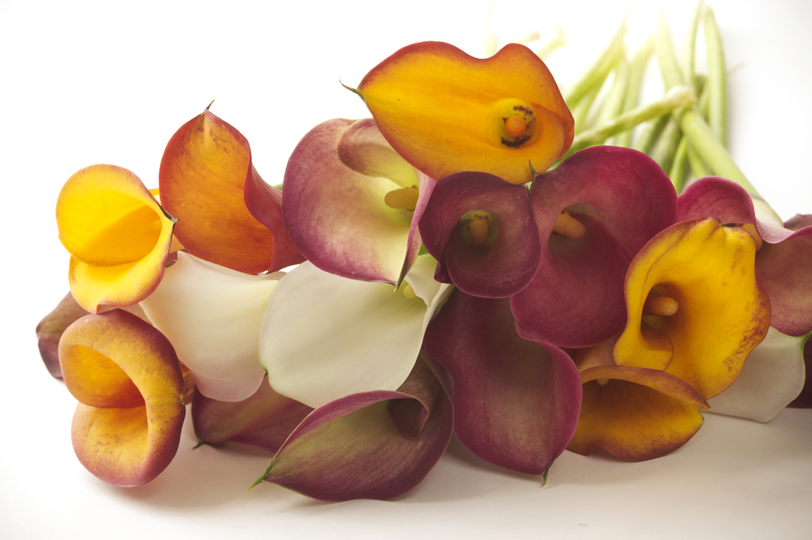
علائم هشدار دهنده در ازدواج :
زوجین به فاصله کوتاهی با هم آشنا شده و ازدواج نماید. توصیه می شود حداقل نامزدی 6 ماه و حداکثر تا دو سال باشد.
آرزوی دور شدن از یک نفر در خانواده پدری عاملی برای ازدواج باشد.
پیشینه و سابقه دو نفر بطور معناداری با هم متفاوت باشد. (مذهب، تحصیل، طبقه اجتماعی، قومیت و سن و ... )
دختر و پسر از جمع برادر و خواهر ناسازگار برخاسته باشند.
دختر و پسریا خیلی نزدیک یا خیلی دور نسبت به خانواده هایشان سکونت داشته باشد.
دختر و پسراز نظر مالی و عاطفی به خانواده های خود وابسته باشند.

Slide 63
ازدواج قبل از 20 سالگی – فضای هیجانی و احساسی وعدم بلوغ دوران عاطفی فرد.
مدت آشنایی و نامزدی کمتر از 6 ماه باشد و یا اینکه بیشتر از 3 سال باشد.
مراسم ازدواج بدون حضورخانواده یا دوستان فعلی انجام شود. (بعد خانوادگی و اجتماعی ازدواج مهم است)
زن قبل از ازواج رسمی حامله شود.
زوجین دوره کودکی یا نوجوانی خود را دوره ای ناشاد و بد محسوب کنند.
زوجین رابطه ضعیفی با خواهر و برادرو والدین خود داشته باشد.

Slide 64
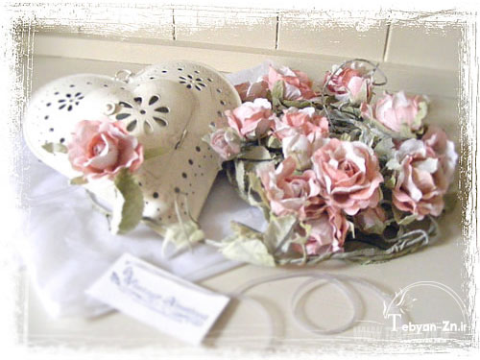
ملاک ها و معیارهای ازدواج موفق :
1.قبل از ازدواج هر دو نفر باید مستقل و پخته باشند.
2. هر دو نفر به همان اندازه که دیگری را دوست دارند خودشان را هم دوست بداند.
3. هر دونفر بتوانند همان گونه ازبا هم بودن لذت می برند از تنهایی هم لذت ببرند.
4. هر دو نفر در شغل و حرفه خود ثبات داشته باشند.
5. هر دو نفر بتوانند نظرات و خواسته های خود را قاطعانه بیان کنند.
6. هر دو نفر سعی کنند خود خواه نباشند و به خواسته طرف مقابل هم توجه کنند.

Slide 65
پیش بینی کننده های ازدواج موفق :
انتظارات واقع بینانه ای از مسائل ازدواج داشتن
خوب ارتباط برقرار کردن
مسائل را بصورت مناسب حل کردن
احساس خوبی از شخصیت همسر خود داشتن
توافق بر سر ارزشهای اخلاقی و مذهبی
نقش برابری در ارتباط با یکدیگر

Slide 66
پرسش های قابل طرح در جلسه خواستگاری :
برخی افراد آشنایی را با خواستگاری شروع می کنند و برخی پس از آشنایی وارد مرحله خواستگاری می شوند. نامزدی زمانی شروع که دو طرف وعده ازدواج داده و عقد رسمی بین دو طرف جاری می شود.
1- معرفی کامل خود = سن ، شغل ، شخصیت ، پدر ، مادر
2- هدف از خواستگاری = من فکر می کنم به سنی رسیدم که باید ازدواج کنم
3-معرفی مشخصه های شخصیتی هر فرد برای دیگری
4-ارزشهای فردی = خانه ، ماشین ، ادامه تحصیل
5-آداب و رسوم خانوادگی
6-آداب و رسوم ازدواج ( شیر بها ، مهریه و...)
7- ارزشهای دینی و مذهبی
8- پوشش و حجاب

Slide 67
9-شغل
10- میزان درآمد
11-نحوه هزینه کرد درآمدها
12-روش های حل مسئله
13-نحوه کنترل خشم
14-اهداف در زندگی
15-محل زندگی و سکونت در آینده
16-استقلال فردی و رابطه با خانواده اصلی
17-فردیت ( من همین هستم که می بینی )
18-زمان بچه دار شدن
19- نحوه گذراندن اوقات فراغت
20-عواطف و احساسات
21-احترام به خانواده ها

Slide 68
آسمانی و شادکام باشید

Slide 69
برخی سوالات هنگام خواستگاری:
بارزترین ویژگی اخلاقی- اعتقادات دینی – اجتماعی
عکس العمل هنگام رنجیدگی و عصبانیت
تعصبات – مکان زندگی
–خصوصیات مورد علاقه ( و منجر به انزجار ) شما در همسر اینده
- نظر شوهر در خصوص ادامه تحصیل و اشتغال زن
مکان زندگی و توقعات از همسر
معیارهای همسرگزینی:
همانندی (کفو بودن ) در
عرصه های اقتصادی- اعتقادی- فرهنگی
خوش اخلاقی
– تقوا
سلامت جسمی و روانی

Slide 70
برخی موانع در مسیر ازدواج
بیماری والدین
سخت گیری در معیارهای ظاهری
مخالفت والدین
تفاوت فرهنگی
ازدواج با فرزند تک سرپرست یا سرپرست خانواده
معلولیت
اشتغال به تحصیل
سطح تحصیلات
مسایل اعتقادی
طلاق پدر و مادر
اعتیاد یا سوء سابقه والدین
تفاوت سن معکوس

Slide 71
فصل دوم
حقوق ,مسئولیت و تعالی خانواده

Slide 72
کارکردهای خانواده :
تنظیم روابط جنسی
تامین نیازهای عاطفی افراد خانواده
تامین اقتصادی زنان و کودکان
تربیت نسل آینده
بقای نسل

Slide 73
فصل چهارم
ایمن سازی خانواده :

Slide 74
برخی مسایل و تغییرات در زندگی معاصر غربی
گسترش روابط جنسی لذت گرا
کاهش تعداد افراد خانواده و هسته ای شدن آن
افزایش زندگی مشترک بدون ازدواج (cohabitation)
افزایش میزان والدین مجرد بخصوص نوجوان (teenager)
گسترش و از بین رفتن قبح همجنس بازی
افزایش چشمگیر طلاق و عادی شدن آن
افزایش آمار سالمندان تنها
کاهش نقش و اقتدار دین در شکل گیری خانواده
فرزند سالاری - ....

Slide 75
برخی مسایل و مشکلات خانواده معاصر (تحت تاثیر سبک زندگی غربی)
افزایش سن ازدواج و مجردزیستی
افزایش اختلافات خانوادگی
ضعف در کارآمدی خانواده

Slide 76
نسبت طلاق به ازدواج در کشورهای غیراسلامی (درصد)(میانگین 2003-1999)
بلژیک | 67/7 | فرانسه | 41/3
کوبا | 65/9 | سوئیس | 40/8
اروگوئه | 58/7 | ژاپن | 35/6
سوئد | 54/9 | پرتغال | 35/3
انگلیس | 54/8 | هلند | 32/8
آلمان | 49/7 | ونزوئلا | 21/8
استرالیا | 48/8 | یونان | 16/7
کانادا | 46/7 | چین | 14/9
دانمارک | 44/5 | ایتالیا | 14/4
روسیه | 43/3 | ارمنستان | 12/3
جمهوری چک | 43/3 | مکزیک | 8/6
نروژ | 42/9 | جامائیکا | 5/9
آمریکا | 42/6 | مغولستان | 5/7

Slide 77
نسبت طلاق به ازدواج در کشورهای اسلامی (درصد) (میانگین 2003-1999)
مالدیو | 47/4 | ایران | 9/4
کویت | 32/6 | ترکیه | 9/1
قزاقستان | 30/4 | تاجیکستان | 7/8
قرقیزستان | 20/2 | لیبی | 5/5
اردن | 18/7
بحرین | 18/6
فلسطین اشغالی | 14/7
مصر | 13/4
آذربایجان | 13/1
بوسنی هرزگوین | 9/6

Slide 78
علل طلاق
-تغییر ارزشها (تقدم مادیگرایی , لذت شخصی و آنی بر اخلاق گرایی , جمع گرایی و عاقبت اندیشی)
2- تغییر نگرش نسبت به ازدواج ( از نهاد به مصاحبت)
3- تغییر ساختار خانواده ( از گسترده به هسته ای )
دیگر علل و عوامل:
استقلال اقتصادی زنان – آزادی روابط جنسی –
قبح زدایی از طلاق (جشن طلاق)

Slide 80
پیامدهای طلاق
پیامدهای فردی
فشار روانی اقتصادی بر زنان - فشار روانی جنسی بر مردان
کاهش شدید اعتماد به نفس – کاهش انگیزه و علاقه به کار- احساس خشم و فریب خوردگی – احساس عذاب وجدان
پیامدهای اجتماعی
ناهنجاری در رفتار جنسی- کاهش اعتماد اجتماعی - کم بها شدن خانواده
افزایش گرایش به الکل , مواد مخدر – خودکشی - کاهش انسجام و یکپارچگی اجتماعی
پیامدهای خانوادگی
بر زن یا شوهر( در بازگشت به منزل والدین – در ازدواج مجدد )

